Slide 1
面向对象程序设计Java

Slide 2
第十三章 AWT事件处理
1
事件定义
2
委托事件模型
3
事件类型
4
事件处理

Slide 3
事件定义
事件
当用户对GUI界面进行操作时，就将引发一个事件。
事件直接来源于用户对AWT部件的操作，不同的部件将产生不同的事件

Slide 4
事件定义
事件源：产生事件的对象；
事件处理器（监听器）：负责处理事件的方法。
事件对象用于在事件源与事件处理器间传递信息的桥梁。
当事件源产生事件时，通过事件调用监听器相应的事件处理方法。

Slide 5
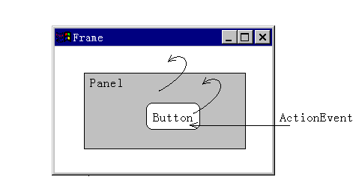
事件定义
等级事件模型(Hierarchal Event Model)
事件产生后，首先被传递给相关的部件，如果部件没有处理该事件，则事件被自动传递给部件的上层容器，如果仍然没有被处理，则继续传递给再上一层的容器，直到事件被某一容器处理或达到最外层容器而被丢弃

Slide 6
事件定义
委托事件模型(Delegation Event Model)
事件不但被传送给产生事件的部件，而且还传送给所有希望收到事件的其它部件或容器，这些部件或容器已注册为事件处理者，又称这些部件或容器为事件监听者(listener)。

Slide 7
委托事件模型
好处：
容易生成过滤类来对事件进行分类。
更有利于在类之间分配事件处理工作。
事件处理者明确。在等级模型中，事件从部件向上层容器传递，不能预见事件将在哪一级被处理，即事件处理具有偶然性。
不利的因素：
更加复杂，理解更困难，特别是刚开始的时候。
把旧版事件处理的代码改成新版事件处理的代码很困难。
新版本除支持委托事件模型外，仍然支持等级事件模型，但是两种事件模型不混在一起使用。

Slide 8
委托事件模型
委托事件模型包括建立监听器，注册事件源并进行事件处理三个操作
事件源产生一个事件,并把这个事件发送到一个或多个监听程序,监听程序只是等待这个事件并处理它,然后返回.
监听程序必须注册一个事件源,才能接收这个事件,这个过程是自动的.监听程序必须实现接收和处理这个事件的方法。
MyWin.java

Slide 9
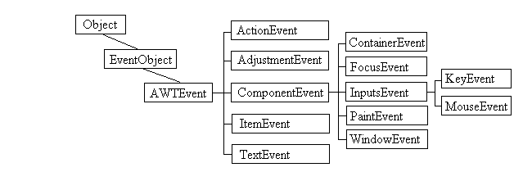
事件类型
Java定义了AWTEvent类，它是AWT中所有事件的根类

Slide 10
ActionEvent事件
public void addActionListener(ActionListener)
public void actionPerformed(ActionEvent e)
相关组件：
TextField
Button
MenuItem

Slide 11
TextEvent事件
public void addTextListener(TextListener)
public void textValueChanged(TextEvent e)
相关组件：
TextArea

Slide 12
ItemEvent事件
public void addItemListener(ItemListener)
public void ItemStateChanged (ItemEvent e)
相关组件：
Checkbox //选择框
CheckboxGroup //多选一选择框
Choice //下拉列表
List //滚动列表

Slide 13
窗口事件
Frame是Window的子类，凡是 Window子类创建的对象都可以发生WindowEvent类型事件，即窗口事件。
当一个Frame窗口被激活、撤销激活、打开、关闭、最小化或撤销最小化，就会引发窗口事件，获得监视器的方法如下：
public void addWindowListener(WindowListener)

Slide 14
WindowListener接口
public void windowActivated(WindowEvent e) 当窗口从非激活状态到激活时，窗口的监视器调用该方法。
public void windowDeactivated(WindowEvent e) 当窗口激活状态到非激活状态时，窗口的监视器调用该方法。
public void windowClosing(WindowEvent e) 当窗口正在被关闭时，窗口的监视器调用该方法。
public void windowClosed(WindowEvent e) 当窗口关闭后，窗口的监视器调用该方法。
public void windowIconified(WindowEvent e) 当窗口图标化时，窗口的监视器调用该方法。
public void windowDeiconified(WindowEvent e) 当窗口撤消图标化时，窗口的监视器调用该方法。
public void windowOpened(WindowEvent e) 当窗口打开时，窗口的监视器调用该方法。

Slide 15
WindowAdapter适配器
当非抽象类实现接口时，即使不准备处理某个方法也需要给出所有抽象方法的实现。
当Java提供处理事件的接口中的方法多于一个时，就提供一个适配器，例如WindowAdaper适配器。
WindowAdaper适配器实现了WindowListener接口，因此用WindowAdaper的子类创建的对象做监视器，在子类中只需重写需要的方法即可。

Slide 16
MouseEvent事件
public void addMouseListener(MouseListener)
MouseListener接口：
mousePressed(MouseEvent e)//按下鼠标
mouseReleased(MouseEvent e)//释放鼠标
mouseEntered(MouseEvent e)//鼠标进入容器
mouseExited(MouseEvent e)//鼠标离开容器
mouseClicked(MouseEvent e)//单击鼠标

Slide 17
MouseEvent事件
public void addMouseMotionListener(MouseListener)
MouseMotionListener接口：
mouseDragged(MouseEvent e)
//负责鼠标拖动事件
mouseMoved(MouseEvent e)
//负责鼠标移动事件

Slide 18
KeyEvent事件
public void addKeyListener(KeyListener)
KeyListener接口：
keyPressed(KeyEvent e)//按下键盘
mouseReleased(KeyEvent e)//释放键盘
mouseTyped(KeyEvent e)//按下并释放键盘

Slide 19
import java.awt.*;
import java.awt.event.*;//事件包
import javax.swing.*;
public class MyWin extends JFrame {
public MyWin(String title) {
super(title);
addWindowListener(new WindowAdapter() {
public void windowClosing(WindowEvent we){
System.exit(0);
}
});
// 注册窗口监听程序，匿名类处理
}

Slide 20
JButton jbt;
Color cl = Color.RED;
void setMyMenu() {
JMenuBar jmb = new JMenuBar();
JMenu jmn = new JMenu("文件");
JMenuItem jmi = new JMenuItem("退出");
jmn.add(jmi);
jmb.add(jmn);
setJMenuBar(jmb);
jmi.addActionListener(new MyactionEvent(this));
// 注册动作事件，内部类
}
class MyactionEvent implements ActionListener {
MyWin mywin;
public MyactionEvent(MyWin mywin) {
this.mywin = mywin;
}
public void actionPerformed(ActionEvent ae) {
System.exit(0);
}
}

Slide 21
void setMybutton() {
Container ct = super.getContentPane();
jbt = new JButton("单击");
jbt.setBackground(cl);
ct.add(jbt, BorderLayout.CENTER);
jbt.addMouseListener(new MymouseEvent(this));
// 注册鼠标事件
}
public static void main(String args[]) {
MyWin mw = new MyWin("事件--演示");
mw.setMyMenu();
mw.setMybutton();
mw.pack();
mw.setVisible(true);
}
// 定义动作监听程序
// Program MyactionEvent.java
}

Slide 22
// 定义鼠标监听程序
// MymouseEvent.java
class MymouseEvent implements MouseListener {
MyWin mywin;
public MymouseEvent(MyWin mywin) {
this.mywin = mywin;
}
public void mouseClicked(MouseEvent me) {
if (me.getSource() == mywin.jbt)
if (mywin.jbt.getBackground() != Color.BLUE) {
mywin.jbt.setBackground(Color.BLUE);
mywin.repaint();
} else {
mywin.jbt.setBackground(Color.RED);
mywin.repaint();
}
}

Slide 23



public void mouseEntered(MouseEvent me) { }
public void mouseExited(MouseEvent me) { }
public void mousePressed(MouseEvent me) { }
public void mouseReleased(MouseEvent me) { }
}

Slide 24
The End…

